Slide 1
Medidor de calidad de energía
Grupo # 3
Christian Fernando Morales López
Leo José Oropin Seguro
José David Morales García

Slide 2




Planteamiento del problema
 | Medidor de energía ION8650 en CT FRJ1N
 | El dataset contiene mediciones de las variables de energía en periodos de 15 minutos, hasta la fecha promedio de las 3 líneas (sistema trifásico)
Subestación
Medidor de tensión ION
Data Center Fraijanes
Notes:
Se necesita cumplir con determinado rendimiento y calidad de la energía que se utilizan en los datacenter de Tigo. Esto con el objetivo de no recurrir en posibles multas o gastos de terceros por incumplir con los requerimientos del Ministerio de Energía y minas y que cada uno de los centros técnicos con que se cuenta reciban energía de primera. Para ello se cuenta con respaldo de energía el cual entra en funcionamiento a discreción de la comitiva y calidad se mide a través de un medido por un lapso de 15 minutos. El objetivo es determinar cuándo conviene pasar al respaldo de energía y dejar de consumir la energía comercial.

Slide 3


Objetivo
Sí
Subestación
Respaldo de energía
¿Conmutar la energía?
Medidor de tensión ION
No
Data Center Fraijanes
Notes:
El objetivo es determinar cuándo conviene pasar al respaldo de energía y dejar de consumir la energía comercial.

Slide 4
Features
Feature | Description
Date | Fecha y hora de la medicion
voltage_ab | Voltaje linea a linea entre fases a y b
voltage_bc | Voltaje linea a linea entre fases b y c
voltage_ca | Voltaje linea a linea entre fases c y a
voltage_avg | Voltaje promedio de las 3 lineas
voltage_unbalance | Voltaje de desbalance
current_a | Corriente linea a
current_b | Corriente linea b
current_c | Corriente linea c
current_avg | Corriente promedio de las 3 lineas
true_power | Potencia Activa total
reactive_power | Potencia Reactiva total
apparent_power | Potencia Aparente total
frequency | Frecuencia
commute | Conmutación de enegía comercial a planta de emergencia (variable respuesta)

Slide 5
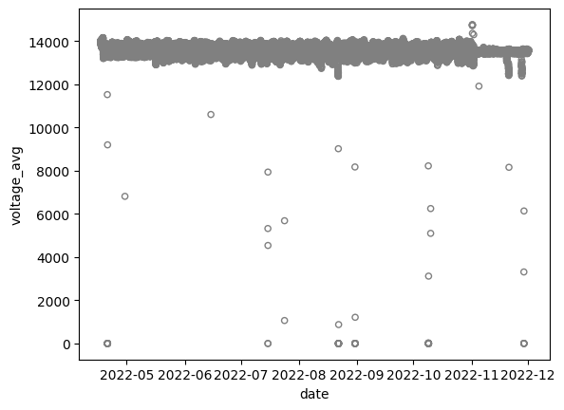
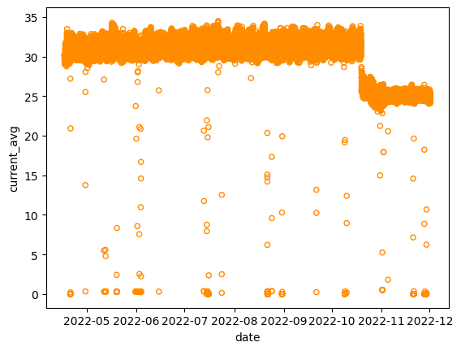

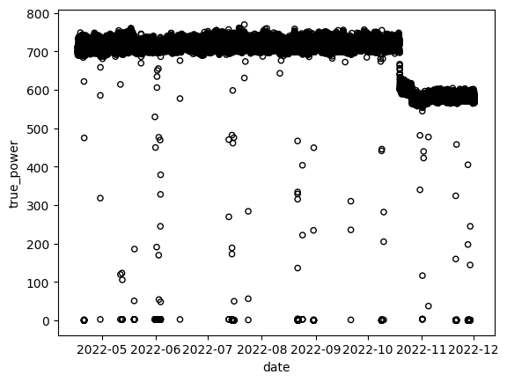
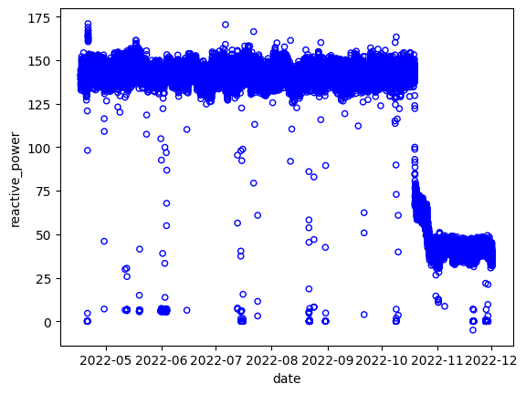
Features predictoras
VOLTAGE_AVG
CURRENT_AVG
TRUE_POWER
REACTIVE_POWER
Análisis exploratio

Slide 6
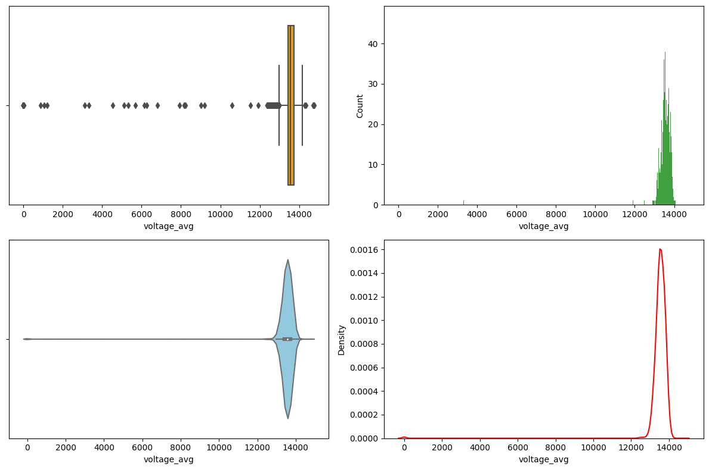
Features predictoras
VOLTAGE_AVG

Slide 7
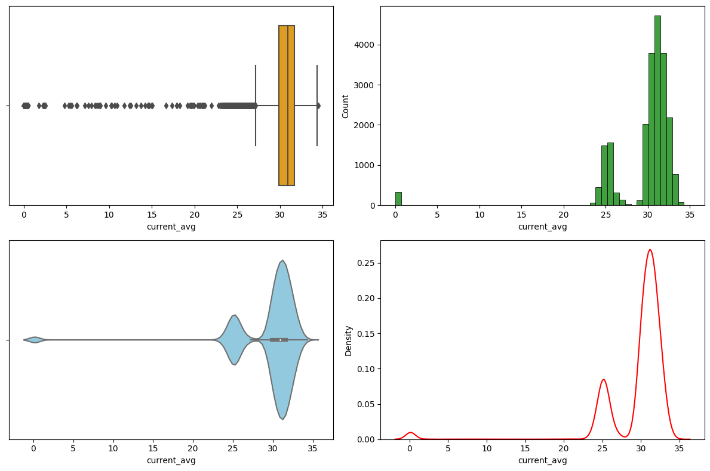
Features predictoras
CURRENT_AVG

Slide 8
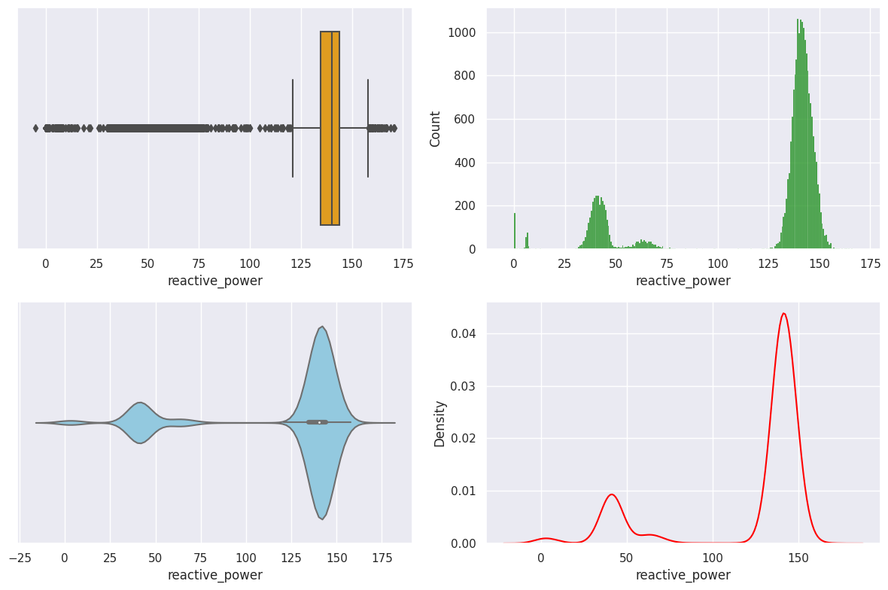
Features predictoras
REACTIVE_POWER

Slide 9
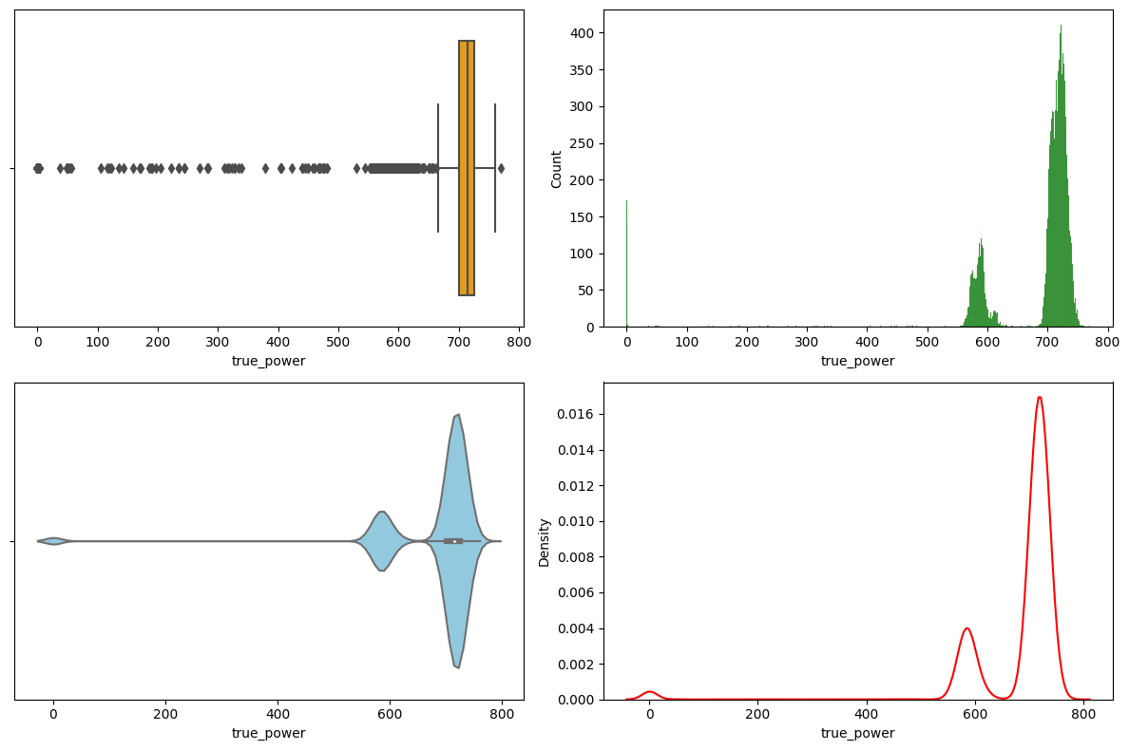
Features predictoras
TRUE_POWER

Slide 10

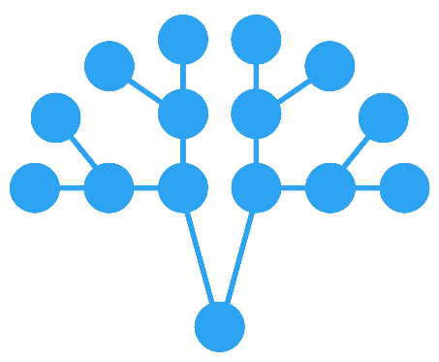
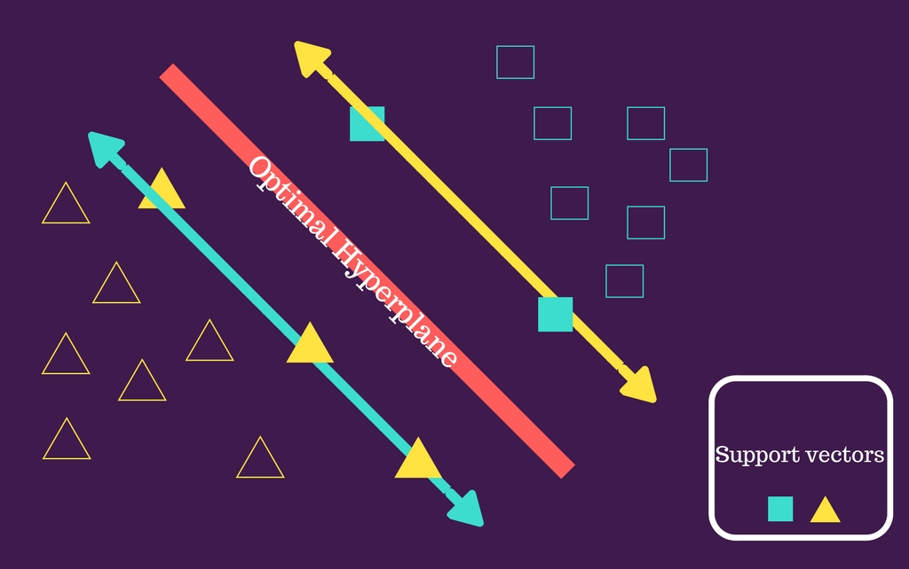
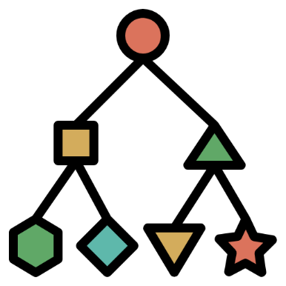
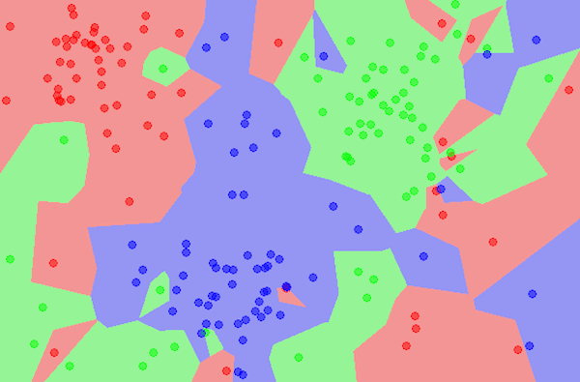

Rendimiento
Logistc regression
SVC
Gradient Boosting Classifier
Random forest
KNeighbors

Slide 11
Conclusiones
Los 2 métodos que se mantuvieron con buenos rendimientos en todas las iteraciones y con todas las features transformaciones fueron:
Kneighbors
Random Forest
Los métodos antes mencionados parecen ser los más robustos y se sugiere realizar pruebas adicionales con estos. En próximas iteraciones, la idea sería experimentar con diferentes combinaciones de features y evaluar como afectar el modelado.
Es importante mencionar que se refleja mucho overfitting en los resultados, esto es producto de las features que representan la corriente y la potencia. Ya que ambas se vuelven 0 luego de la conmutación de energía comercial a energía propia. Porque se deja de consumir la energía comercial.
Valdría la pena realizar un análisis eléctrico para determinar si cabe tomar en cuenta éstas variable o no y verificar si vale la pena separarlas en dos grupos que son bimodales.

